Slide 1

前端开发

Slide 2
技术选型
技术选型
Spring Boot+Thymeleaf+jQuery+Ajax
分析
利用Spring Boot的内嵌容器
内嵌的tomcat运行前端项目
测试用户业务
发送请求给qg-user-consumer
qg-user-consumer远程调用qg-user-provider
Notes:
此页适用情况：有文字和少部分代码

Slide 3
搭建前端项目qg-pre
搭建步骤
创建Spring Boot项目：qg-pre
配置application.properties
thymeleaf
拷贝静态文件到resources中
运行项目

Slide 4
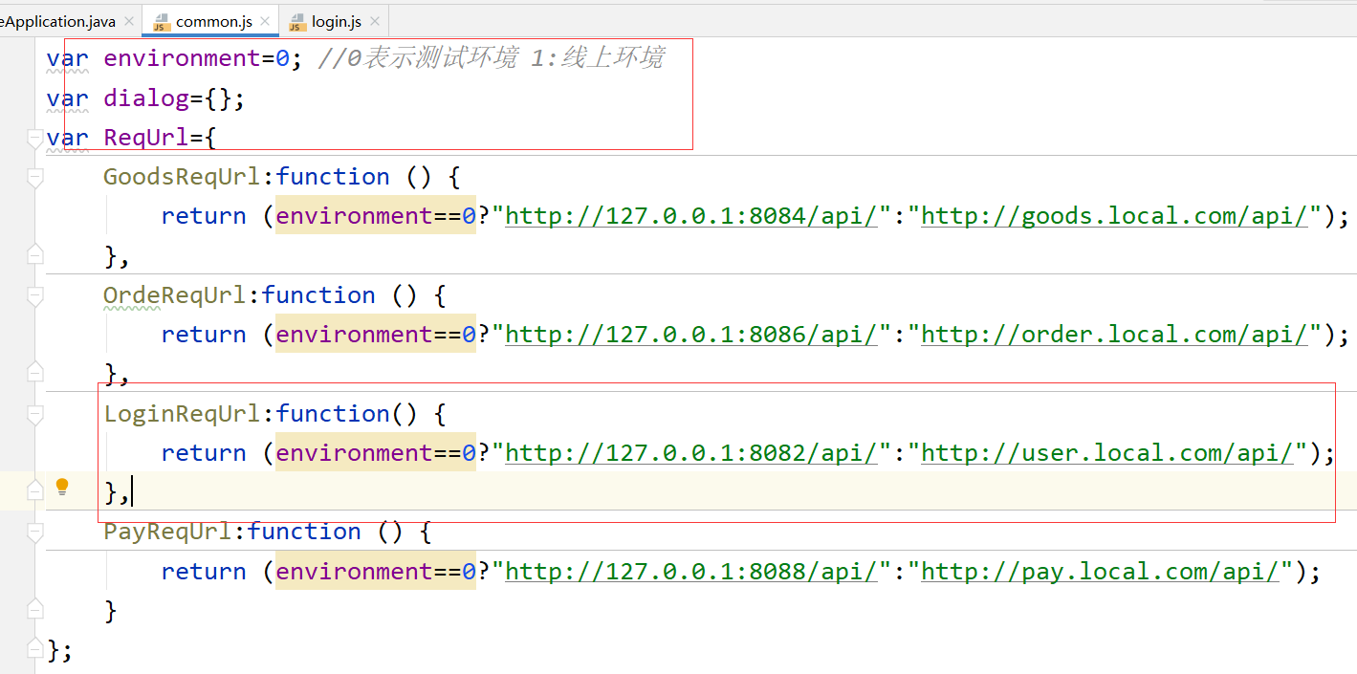
搭建前端项目qg-pre
重要的js文件

Slide 5
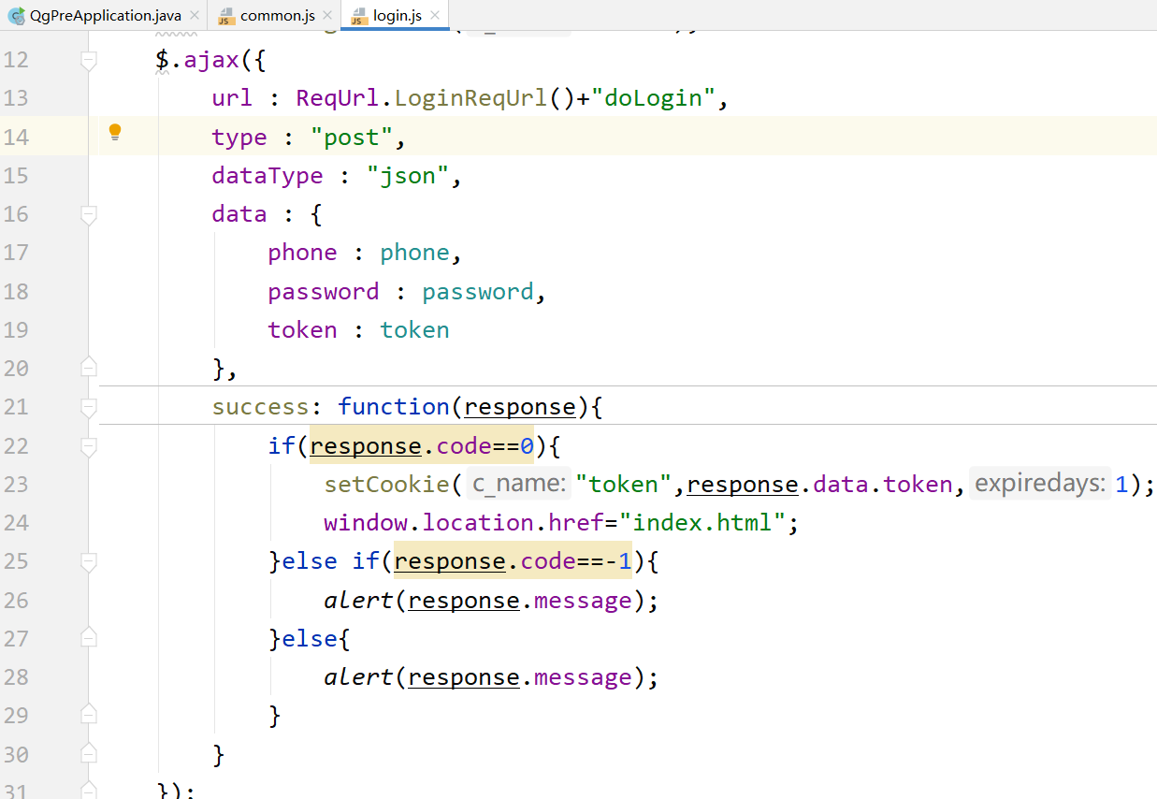
搭建前端项目qg-pre
重要的js文件

Slide 6
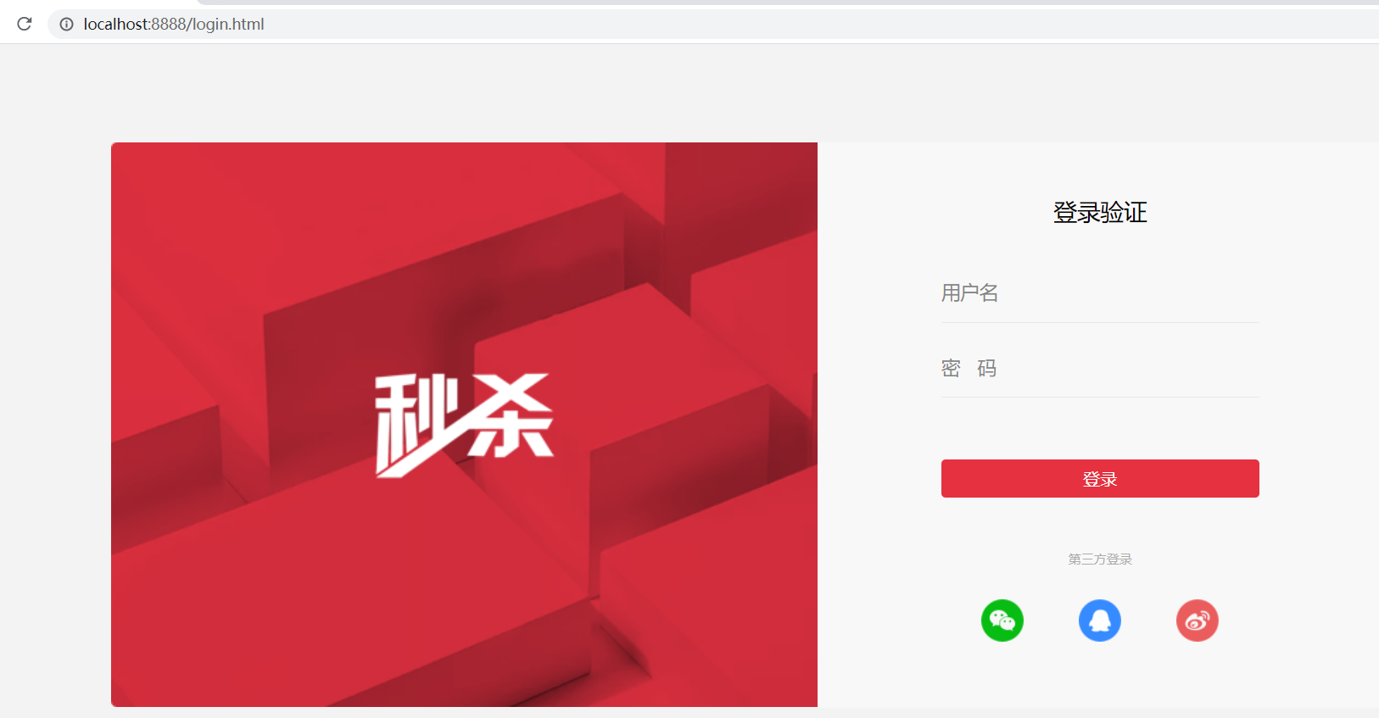
搭建前端项目qg-pre
运行项目

Slide 7
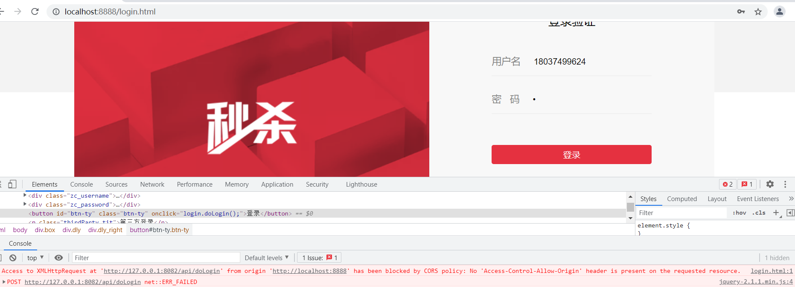
测试用户业务
输入用户名和密码，发生了异常

Slide 8
测试用户业务
login.html:1 Access to XMLHttpRequest at 'http://127.0.0.1:8082/api/doLogin' from origin 'http://localhost:8888' has been blocked by CORS policy: No 'Access-Control-Allow-Origin' header is present on the requested resource.
jquery-2.1.1.min.js:4 POST http://127.0.0.1:8082/api/doLogin net::ERR_FAILED
send @ jquery-2.1.1.min.js:4
ajax @ jquery-2.1.1.min.js:4
login.doLogin @ login.js:12
onclick @ login.html:26

Slide 9
跨域
什么是跨域
Url的一般格式：协议 + 域名（子域名 + 主域名） + 端口号 + 资源地址
示例：http://www.keng.cn:8081/say
只要协议，子域名，主域名，端口号这四项组成部分中有一项不同，就可以认为是不同的域，不同的域之间互相访问资源，就被称之为跨域。也叫同源策略，同源策略是由Netscape提出的一个著名的安全策略。
HTML 5中新增的跨域资源访问（Cross-Origin Resource Sharing）特性可以让我们在开发后端系统的时候决定资源是否允许被跨域访问。
Spring从4.2版本开始就提供了跨域的支持，开箱即用。

